Slide 1
ТЛУМАЧЕННЯ НОРМ ПРАВА
Поняття тлумачення норм права
Способи (прийоми) тлумачення
Канони тлумачення (правила правового міркування)
Види тлумачення правових норм
Інтерпретаційні акти у співвід-ношенні з нормативно-правовими та індивідуально-правовими актами

Slide 2
Поняття тлумачення норм права
У повсякденному житті “тлумачити” означає знаходити точний сенс явища, робити ясним і очевидним те, що здається нечітким, двозначним або заплутаним, встановлювати зв’язки і взаємини між фактами.
Терміни-сіноніми:
“інтерпретація” = роз’яснення ( з латинської мови, використовується в юриспруденції + в повсякденній мові);
“екзегеза” – термін, який використовувався в античності та середньовіччі, позначав тлумачення пророцтв, сновидінь; застосовувався у римському праві, школа екзегезів – один з напрямів нормативітського праворозуміння у Франції;
“герменевтика” – термін, що позначає мистецтво роз’яснення, аналіз тексту. Походженням термін “герменевтика” завдячує богу Гермесу, який був покровителем красномовства, магії, глашатаїв і вісником богів. Вважалося, що він не тільки дослівно оголошував людям послання богів, а й тлумачив їх, щоб зробити зрозумілими.

Slide 3
Тлумачення норм права розглядають як процес, завдяки якому між загальними нормами і конкретними життєвими ситуаціями, до яких застосовуються ці норми, встановляється логічний зв’язок
Норма права є символом, зміст якого повинен бути встановлений. Без адекватного розуміння унеможливлюється правильне розуміння змісту норми. Англійські юристи говорять: “У законі присутня тільки половина змісту, інша прихована, а ідеї – всередині”. Задля правильного застосування закону в процесі тлумачення необхідно відшукати цю приховану ідею.
Причини, які обумовлюють необхідність тлумачення норм права:
1) різні терміни для одних і тих же понять [належна поведінка може визначатися словами «повинен», «зобов’язаний», «слід», «належить»]; 2) поширені оцінні поняття [«тяжкі наслідки», «істотна шкода», «особливо крупний розмір»]; 3)використовуються скорочення [т.п., інш.]; 4) наявність колізій та прогалин в праві.

Slide 4
Способи (прийоми) правотлумачення
мовний (текстовий, граматичний, філологічний) спосіб
системний спосіб
логічний спосіб
історичний спосіб

Slide 5
Мовний спосіб:
сукупність при­йомів тлумачення, спрямованих на вста­новлення змісту норми права за допо­могою мовних засобів і внутрішньо-текстових зв’язків;
ґрунтується на знанні мови, на якій сформульований текст норми права + на викорис­танні правил синтаксису, морфології, пунктуації, семантики;
з’ясовуються відповідні лексичні одиниці з урахуванням їх граматичних форм, конструкцій, місце та роль розді­лових знаків.

Slide 6
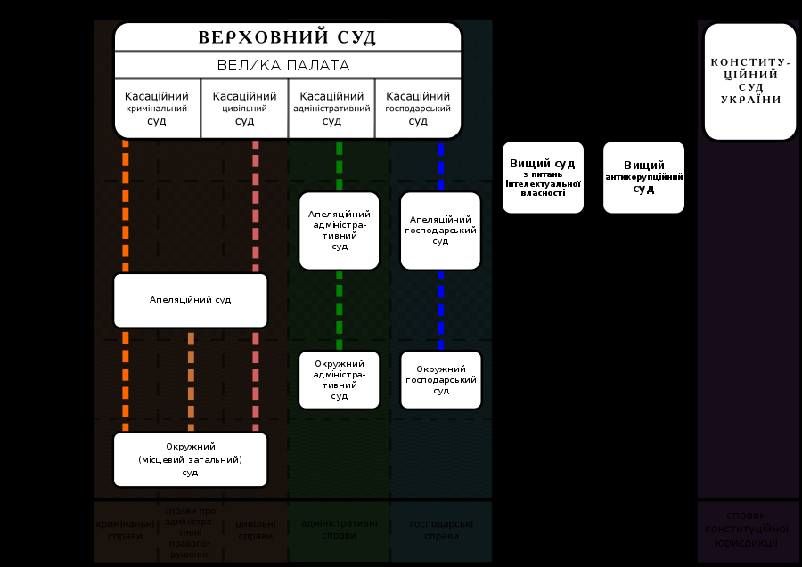
При застосуванні мовного способу слід ураховувати прави­ла:
1)словам і словосполученням право­вого акта надавати найбільш поши­рене (повсякденне) значення. Це правило іменують «золотим правилом тлумачення» [ ч.1. ст. 31 Віденської конвенції про право міжнародних договорів містить положення, що договір повинен тлумачитись добросовісно відповідно до звичайного значення];
2)при існуванні легальної дефініції саме її слід викорис­товувати;
3)не можна однаково тлумачи­ти один і той самий термін у різних галу­зях права;
4)тотожним формулюванням в одному нормативному акті не можна на­давати різного значення;
5)неприпусти­мою є така інтерпретація, при якій окре­мі слова чи вирази тлумачилися б як зай­ві;
6)при тлумаченні тексту юридично­го акта, викладеного не мовою першо­джерела, доцільно звертатися до тексту першоджерела, про що йдеться [у ч. 4 ст. 18 Закону України «Про виконання рішень та застосування прак­тики Європейського суду з прав люди­ни»];
7)необхідно брати до уваги єдналь­ні та розділові сполучники, доконану та недоконану форму дієслів.
3)“герменевтика” – термін, що позначає мистецтво роз’яснення, аналіз тексту. Походженням термін “герменевтика” завдячує богу Гермесу, який був покровителем красномовства, магії, глашатаїв і вісником богів. Вважалося, що він не тільки дослівно оголошував людям послання богів, а й тлумачив їх, щоб зробити зрозумілими.
Тлумачення норм права розглядають як процес, завдяки якому між загальними нормами і конкретними життєвими ситуаціями, до яких застосовуються ці норми, встановляється логічний зв’язок
Норма права є символом, зміст якого повинен бути встановлений. Без адекватного розуміння унеможливлюється правильне розуміння змісту норми. Англійські юристи говорять: “У законі присутня тільки половина змісту, інша прихована, а ідеї – всередині”. Задля правильного застосування закону в процесі тлумачення необхідно відшукати цю приховану ідею.
Причини, які обумовлюють необхідність тлумачення норм права:
1) різні терміни для одних і тих же понять [належна поведінка може визначатися словами «повинен», «зобов’язаний», «слід», «належить»]; 2) поширені оцінні поняття [«тяжкі наслідки», «істотна шкода», «особливо крупний розмір»]; 3)використовуються скорочення [т.п., інш.]; 4) наявність колізій та прогалин в праві.

Slide 7
Логічний спосіб:
передбачає роботу інтерпретатора з тек­стом при використанні різних прийомів і законів формальної логіки;
прийоми формальної логіки – логічне перетворен­ня, висновок а fortiori (умовиводи міри), висновки за аналогією, висновок від протилежного (a contrario), доведення до абсурду (reductio ad absurdum);
закони формальної логіки – тотожності, несуперечності, виклю­чення третього та достатньої підстави.
Не можна(!) вкладати різний зміст в одне поняття чи судження, застосовувати логічні закони і прийоми у їх взаємозв’язку.

Slide 8
Системний спосіб
- сукупність прийомів тлумачення з врахуванням системності права (розуміються зв’язки норми права, що тлумачиться, з іншими нормами, особливо з тими, які регулюють однакові чи однорідні суспільні відноси­ни).
Правила системного способу:
значення норми права обумов­люється місцем, що вона займає в чинній системі права;
підлягає з’ясуванню, чи є в системі права легальні дефініції, та встановленню зв’язок між інтерпретова­ною нормою та нормою, в якій міститься визначення;
правила розв’язання колізій між норма­ми: спеціальний закон скасовує дію за­гального, але можливості застосування першого не є безмежними; пізніше прийнятий закон скасовує дію попереднього закону; закон вищої юри­дичної сили скасовує дію закону нижчої юридичної сили;
найбільш обґрунто­ваним є той варіант тлумачення, який найменшою мірою вступає в колізію зі стійкими елементами права [з принципами права, що мають системо­утворююче значення]

Slide 9
Історичний спосіб – це з’ясування:
смислу норм права, при якому інтерпретатор спирається на знання про факти, пов’язані з історією виникнення норм права, які тлумачаться;
змісту (смислу) юридичної норми на основі пізнання конкретно-історичних умов і чинників її встановлення;
волі законодавця у зв’язку з історичною обстановкою прийняття нормативно-правового акта;
змісту норм права на підставі історичних умов та обставин їх прийняття.

Slide 10
Потреба в історичному способі тлумачення виникає в разі, коли після кардинальної зміни політичного та економічного курсу розвитку суспільства, в системі законодавства залишаються чинними норми, прийняті в умовах попередньої суспільної дійсності.
У системі законодавства України історичному способу тлумачення підлягають усі норми права, прийняті до 1991 p.
Інертність вітчизняного правотворця в заміні застарілих норм права призводить до того, що багато важливих сфер суспільного життя тривалий час регулювалися (або продовжують упорядковуватися й нині) нормами, прийнятими в умовах радянських реалій. [Цивільний кодекс УРСР від 1963 p., який діяв до 2004 p., Кодекс законів про працю України (1972 p.)]

Slide 11
Правила історичного способу тлу­мачення
дослідженню підлягають ті історичні умови й обставини, в яких від­повідні правові норми діють (діяли) і які впли­вають на розуміння їх змісту суб’єктами правореалізації;
інтерпретовану норму слід порівнювати лише з нормами, які припинили свою дію, тобто стали право­вою історією;
спосіб необхідно застосовувати, якщо всі попередні спо­соби виявилися неефективними для з’ясування змісту норми права [положення статті 32 Віденської конвенції про право міжнародних дого­ворів такий спосіб відносить до додаткових].

Slide 12
Телеологічний (цільовий) спосіб право-тлумачення — це сукупність при­йомів, що допомагають з’ясуванню зміс­ту правової норми через встановлення мети і завдання, що покликали її до жит­тя.
Основне правило: метою тлумачення не (!) може бути звуження чи скасування прав і свобод людини та гро­мадянина, а також покладання непропор­ційних можливостям обов’язків.
[В ст. 22 Кон­ституції України закріплено, що при прийнятті нових законів або внесенні змін до чинних законів не допускається звуження змісту та обсягу існуючих прав і свобод]. Такий самий сенс має і «формула Радбруха»: завжди припиня­ється обов’язкове дотримання законів, які тягнуть негуманні, несправедливі чи суперечні щодо ідеї права наслідки.

Slide 13
Канони тлумачення
(правила правового міркування)
Канони тлумачення є явищем англо-американської правової традиції
Один із засобів уникнен­ня свавілля в тлумаченні.
[у Велико­британії з 1889 р. діє Закон «Про об’єднання актів, що стосуються тлума­чення актів Парламенту, і про подальше скорочення мови, використовуваної в ак­тах Парламенту»; в США (штат Нью-Йорк) застосовуються Пра­вила конституційного тлумачення, які полегшу­ють розуміння Конституції штату]

Slide 14
Деякі з канонів можна визнати корисними у межах учення про юридичну інтерпретацію:
1) ejusdem generis (той же вид) означає, що слова, які входять в узагальнюючу формулу після перера­хування («інші», «тощо»), повинні тлу­мачитися як такі, що відносяться до того ж роду предметів, які вказані при пере­рахуванні;
2) pari materia (співвідношення матеріалу)— закони, які регулюють одні й ті самі близькі відно­сини, мають тлумачитися відповідно один до одного. Якщо одні й ті самі від­носини регулюються кількома законами, то всі ці закони повинні розглядатися разом;
3) noscitur a sociis (визнаний партнерами)— якщо слово багатозначне, його застосування в зако­нодавчому акті визначається за контек­стом;
4) expressio unius, exclusio alterius (вираз одного, виняток іншого)— якщо в тексті закону перераховується те, до чого він відноситься, то тим самим виключається все те, що в ньому не зга­дано;
5) the social purpose (правило «соціальної спря­мованості»,відповідно до ньо­го тлумачення законодавчого акта покли­кане виконати те суспільне призначення, задля якого він приймався). Канон був сформульований у 1584 р. англійським судом і з тих пір за­стосовується судовою практикою;
6) принцип обмеженого тлумачен­ня правових положень, що встановлюють юридичну відповідальність особи, коли будь-який сумнів щодо значення правової норми тлумачиться на користь особи.

Slide 15
Види тлумачення правових норм
Види тлумачення
по суб’єктах, та юридичних наслідках
офіціальне
-нормативне (делеговане, аутентичне);
-казуальне (судове, адміністративне)
неофіціальне
- доктринальне;
- професійне;
- буденне (повсякденне)
по об’єму
- буквальне;
- розширене;
- обмежене

Slide 16
Співвідношення буквального тексту та змісту норми права
Обмежене тлумачення = зміст правових норм є вужчим за буквальний зміст тексту нормативно-правового акта. Обмежене тлумачення може здійснюватися на підставі норм загальної частини певного кодексу, оскільки вони стосуються всіх положень особливої частини і можуть звужувати їх буквальний зміст.
Приклад. Рішення Конституційного Суду України у справі про зворотну дію в часі законів та інших нормативно-правових актів від 9 лютого 1999 р., в якому визначено, що положення ч. 1 ст. 58 Конституції України про те, що закони та інші нормативно-правові акти не мають зворотної дії в часі, крім випадків, коли вони пом'якшують або скасовують відповідальність особи, треба розуміти так, що воно стосується людини і громадянина (фізичної особи).
зміст тексту норми після обмеженого тлумачення
норма права, що тлумачиться
зміст тексту норми після розширеного тлумачення

Slide 17
Приклад. Рішення Конституційного Суду України у справі щодо здійснення влади народом від 5 жовтня 2005 року містить розширене тлумачення положення частини четвертої статті 5 Конституції України: положення «ніхто не може узурпувати державну владу» треба розуміти як заборону захоплення державної влади шляхом насилля або в інший неконституційний чи незаконний спосіб органами державної влади та органами місцевого самоврядування, їх посадовими особами, громадянами чи їх об'єднаннями.

Slide 18
Офіціальне тлумачення норм права
Офіційне тлумачення — роз'яснення змісту і мети правових норм, яке сформульовано в спеціальному акті уповноваженим органом у рамках його компетенції і має юридичне обов'язкову силу для всіх, хто застосовує норми, що роз'ясняються.
Нормативне правотлумачення
1)автентичне : зміст норми тлумачиться тим органом, що її встановив, тобто автором норми. Суб'єктами такого тлумачення можуть бути всі правотворчі органи;
2) легальне (делеговане) : загальнообов'язкове тлумачення норми здійснюється органом, який цю норму не встановлював, але уповноважений законом або за дорученням тлумачити її постійно чи одноразово. Право на таке тлумачення мають Конституційний Суд, Верховний Суд, Апеляційні суди, вищі спеціалізовані суди України
Казуальне (індивідуальне)
1)судове (здійснюється судовими органами при розгляді конкретних справ і знаходить своє вираження у вироках або рішеннях у справах);
2)адміністративне (здійснюється міністерствами, відомствами, місцевою державною адміністрацією; містить вказівки відповідним органам, як останні повинні вирішити справу)

Slide 19
Акти тлумачення
(інтерпретаційно-правові акти)
Акт офіційного тлумачення норм права — це акт-документ, який містить роз'яснення змісту і порядку застосування правової норми, сформульоване уповноваженим органом у рамках його компетенції, і має обов'язкову силу для всіх, хто застосовує норми, що роз'ясняються.
Ознаки акта тлумачення норм права:
1) діє разом з тим нормативно-правовим актом, у якому містяться норми права, що тлумачаться, залежить від них;
2) є формально-обов'язковим для всіх, хто застосовує норми, що роз'ясняються;
3) не виходить за межі норми, що тлумачиться, являє собою уточнююче судження про норму права, а не нове нормативне розпорядження;
4) приймається спеціально уповноваженими суб'єктами;
5) має спеціальну письмову форму вираження акта-документа (рішення, висновок, роз'яснення, інструктивні листи та ін.).

Slide 20
Класифікації інтерпретаційних актів
за галузевою належністю норми, що тлумачиться
за структурними елементами норми, що тлумачиться
за юридичною формою вираження
за сферою дії
за «авторством» норми, що тлумачиться

Slide 21
Інтерпретаційні акти у співвідношенні з нормативно-правовими та індивідуально-правовими актами
Спільне:
у поєднанні вони утворюють так звану "тріаду" правових актів;
усі правові акти мають юридичну силу, державно-владний обов'язковий характер;
усі види правових актів можуть походити від одних і тих самих органів та посадових осіб (парламенту, уряду, глави держави міністерства тощо)

Slide 22
відмінності правових актів :
1) за змістом : нормативно-правовий акт містить норми права; правозастосовний акт - правила поведінки індивідуального характеру; правоінтерпретаційний акт - правила їхнього розуміння;
2) за зовнішньою формою виразу: нормативно-правовий акт має виключно письмову форму,правоінтерпретаційний акт може бути письмовим або вербальним (лише для казуального тлумачення норм права), правозастосовний акт може бути письмовим, вербальним чи конклюдентним;
3) за субординацією в механізмі правового регулювання: нормативно-правовий акт є юридично первинним по відношенню як до правозастосовного, так і до правоінтерпретаційного актів;

Slide 23
4) за юридичною формою (назвою документа): попри той факт, що окремі різновиди правових актів можуть мати однакову назву [ постанова, указ, наказ], для кожного з них передбачена і особлива форма. Для нормативно-правового акта [закон]; для правозастосовного акта [вирок, протест];
5) за внутрішньою структурою: нормативно-правовий акт може складатися з преамбули, частин, розділів, статей, параграфів, пунктів підпунктів, а правозастосовний і правоінтерпретаційний акти зі вступної, описової (констатуючої), мотивувальної та резолютивної частин;
6) залежно від можливості самостійного існування в механізмі правового регулювання: нормативно-правовий та правоза-стосовний акти мають своє самостійне значення в механізмі правового регулювання суспільних відносин, у той час як правоінтерпретаційний акт такого значення не має і повністю поділяє долю норми права, що тлумачиться;
7) по відношенню до джерел права: національна правова доктрина України виходить із того, що нормативно-правовий акт є основним джерелом права, в той час як інтерпретаційно-правовий та правозастосовний акти джерелом права не визнаються;
8) за дією по колу суб'єктів: нормативно-правовий і правоінтерпретаційний акти поширюють свою дію на кількісно невизначене коло суб'єктів, у той час як адресат и правозастосовного акта визначен поіменно;
9) за сферою дії: нормативно-правовий і правоінтерпретаційний акти поширюють свою дію на кількісно невизначене коло життєвих випадків (виняток складає казуальне тлумачення), дія ж правозастосовного акта обмежена конкретним життєвим випадком;
10) за напрямком дії у часі: нормативно-правовий та інтерпретаційно-правовий акти можуть мати як пряму, так і зворотну дію в часі, в той час як правозастосовні акти останньої не мають;
11) залежно від можливості оскарження: нормативно-правовий та інтерпретаційно-правовий акти за загальним правилом не підлягають оскарженню, а правозастосовний акт може бути оскарженим. Не є винятком із загального правила рішення вищих судових органів у конкретних справах, які можуть стати предметом розгляду у відповідних міжнародних судових установах чи відповідних органах міжнародних організацій, членом або учасником яких є Україна
Канони тлумачення є явищем англо-американської правової традиції
Один із засобів уникнен­ня свавілля в тлумаченні.
[у Велико­британії з 1889 р. діє Закон «Про об’єднання актів, що стосуються тлума­чення актів Парламенту, і про подальше скорочення мови, використовуваної в ак­тах Парламенту»; в США (штат Нью-Йорк) застосовуються Пра­вила конституційного тлумачення, які полегшу­ють розуміння Конституції штату]
Деякі з канонів можна визнати корисними у межах учення про юридичну інтерпретацію:
1) ejusdem generis (той же вид) означає, що слова, які входять в узагальнюючу формулу після перера­хування («інші», «тощо»), повинні тлу­мачитися як такі, що відносяться до того ж роду предметів, які вказані при пере­рахуванні;
2) pari materia (співвідношення матеріалу)— закони, які регулюють одні й ті самі близькі відно­сини, мають тлумачитися відповідно один до одного. Якщо одні й ті самі від­носини регулюються кількома законами, то всі ці закони повинні розглядатися разом;
3) noscitur a sociis (визнаний партнерами)— якщо слово багатозначне, його застосування в зако­нодавчому акті визначається за контек­стом;
4) expressio unius, exclusio alterius (вираз одного, виняток іншого)— якщо в тексті закону перераховується те, до чого він відноситься, то тим самим виключається все те, що в ньому не зга­дано;
5) the social purpose (правило «соціальної спря­мованості»,відповідно до ньо­го тлумачення законодавчого акта покли­кане виконати те суспільне призначення, задля якого він приймався). Канон був сформульований у 1584 р. англійським судом і з тих пір за­стосовується судовою практикою;
6) принцип обмеженого тлумачен­ня правових положень, що встановлюють юридичну відповідальність особи, коли будь-який сумнів щодо значення правової норми тлумачиться на користь особи.
Правила історичного способу тлу­мачення
дослідженню підлягають ті історичні умови й обставини, в яких від­повідні правові норми діють (діяли) і які впли­вають на розуміння їх змісту суб’єктами правореалізації;
інтерпретовану норму слід порівнювати лише з нормами, які припинили свою дію, тобто стали право­вою історією;
спосіб необхідно застосовувати, якщо всі попередні спо­соби виявилися неефективними для з’ясування змісту норми права [положення статті 32 Віденської конвенції про право міжнародних дого­ворів такий спосіб відносить до додаткових].

Slide 24
7) по відношенню до джерел права: національна правова доктрина України виходить із того, що нормативно-правовий акт є основним джерелом права, в той час як інтерпретаційно-правовий та правозастосовний акти джерелом права не визнаються;
8) за дією по колу суб'єктів: нормативно-правовий і правоінтерпретаційний акти поширюють свою дію на кількісно невизначене коло суб'єктів, у той час як адресат и правозастосовного акта визначен поіменно;
9) за сферою дії: нормативно-правовий і правоінтерпретаційний акти поширюють свою дію на кількісно невизначене коло життєвих випадків (виняток складає казуальне тлумачення), дія ж правозастосовного акта обмежена конкретним життєвим випадком;

Slide 25
10) за напрямком дії у часі: нормативно-правовий та інтерпретаційно-правовий акти можуть мати як пряму, так і зворотну дію в часі, в той час як правозастосовні акти останньої не мають;
11) залежно від можливості оскарження: нормативно-правовий та інтерпретаційно-правовий акти за загальним правилом не підлягають оскарженню, а правозастосовний акт може бути оскарженим. Не є винятком із загального правила рішення вищих судових органів у конкретних справах, які можуть стати предметом розгляду у відповідних міжнародних судових установах чи відповідних органах міжнародних організацій, членом або учасником яких є Україна

Slide 27
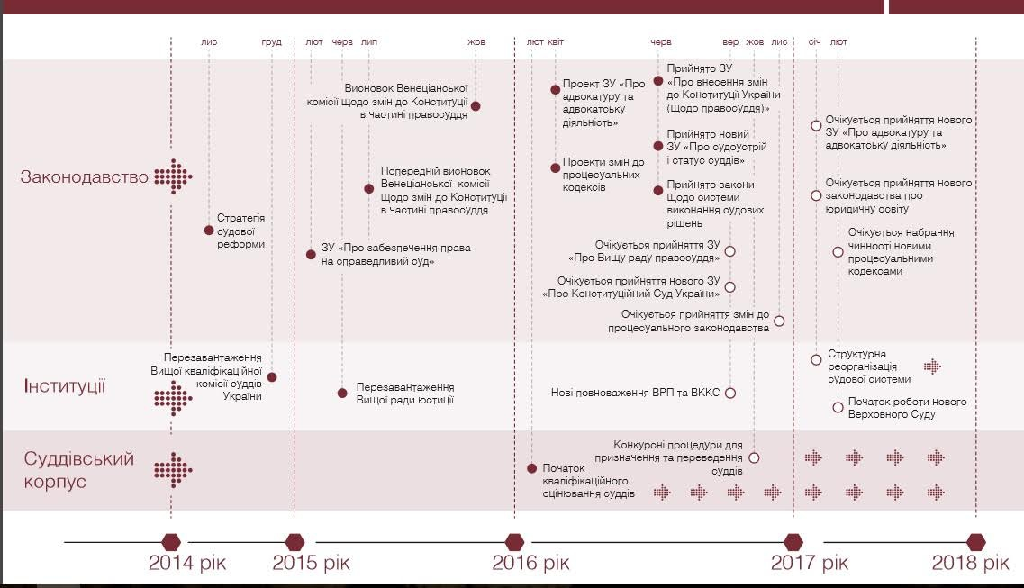

Slide 28
ПРИКЛАДИ
Конституційний Суд України вирішив: пункт 7 частини другої статті 42 Закону України «Про вищу освіту» від 1 липня 2014 року № 1556-VII зі змінами, що визнаний неконституційним, втрачає чинність з дня ухвалення Конституційним Судом цього Рішення.
//Рішення Конституційного Суду України у справі за конституційним поданням 49 народних депутатів України щодо відповідності Конституції України (конституційності) пункту 7 частини другої статті 42 Закону України «Про вищу освіту» від 20 грудня 2017року № 2-р/2017.- [Електронний ресурс]. – Режим доступу: http://www.ccu.gov.ua/sites/default/files/docs/2-p_2017.pdf

Slide 29
Конституційний Суд України вирішив, що положення третього речення частини третьої статті 315 Кримінального процесуального кодексу України не відповідає Конституції (є неконституційним. //Рішення Конституційного Суду України у праві за конституційним поданням Уповноваженого Верховної Ради України з прав людини щодо відповідності Конституції України (конституційності) положення третього речення частини третьої статі 315 Кримінального процесуального кодексу України від 23 листопада 2017 року № 1-р/2017 [Електронний ресурс]. – Режим доступу: //http://www.ccu.gov.ua/sites/default/files/docs/1-p_2017.pdf
Відповідно до пункту 3 статті 315 КПК України «Під час підготовчого судового засідання суд за клопотанням учасників судового провадження має право обрати, змінити чи скасувати заходи забезпечення кримінального провадження, в тому числі запобіжний захід, обраний щодо обвинуваченого. При розгляді таких клопотань суд додержується правил, передбачених розділом ІІ цього Кодексу. За відсутності зазначених клопотань сторін кримінального провадження застосування заходів забезпечення кримінального провадження, обраних під час досудового розслідування, вважається продовженим.»

Slide 30
Колегія суддів Судової палати в адміністративних справах Верховного Суду України дійшла висновку про те, що посадова особа державної податкової служби, якій відповідно до Закону № 509-ХІІ присвоєно спеціальне звання, має право на отримання лише однієї доплати за вислугу років до заробітної плати, а саме «винагороди за вислугу років», передбаченої п. 2 Порядку (постанови Верховного Суду України від 22 березня 2017 р. у справі № 21-1908а16; від 7 червня 2017 р. у справі № 21-709а16).

Slide 31
Висновок Верховного Суду України про правильне застосування положень ч. 3 ст. 43 Закону України від 9 квітня 1992 р. № 2262-ХІІ «Про пенсійне забезпечення осіб, звільнених з військової служби, та деяких інших осіб» (у редакції, чинній на час виникнення спірних правовідносин; далі — Закон № 2262-ХІІ) щодо повноважень Кабінету Міністрів України встановлювати інші розміри пенсій, ніж передбачені ч. 3 ст. 43 цього Закону. висновок суду касаційної інстанції у справі, що розглядається, про обчислення пенсії відповідно до вимог постанови Кабінету Міністрів України від 17 липня 1992 р. № 393 «Про порядок обчислення вислуги років, призначення та виплати пенсій і грошової допомоги особам офіцерського складу, прапорщикам, мічманам, військовослужбовцям надстрокової служби та військової служби за контрактом, особам начальницького і рядового складу органів внутрішніх справ та членам їхніх сімей» ґрунтується на правильному застосуванні норм матеріального права, тому в задоволенні заяви слід відмовити (постанова Верховного Суду України від 11 квітня 2017 р. у справі № 21-938а16).

Slide 32
Відповідно до вимог ст. 15 ЦПК України суди розглядають в порядку цивільного судочинства справи щодо захисту порушених, невизнаних або оспорюваних прав, свобод чи інтересів, що виникають із цивільних, житлових, земельних, сімейних, трудових відносин, а також з інших правовідносин, крім випадків, коли розгляд таких справ проводиться за правилами іншого судочинства. При визначенні юрисдикційності спору слід враховувати, що критеріями розмежування між цивільною та іншими юрисдикціями є, по-перше, характер спору про право (справи за позовами, що виникають з будь-яких правовідносин, крім випадків, коли розгляд таких справ проводиться за правилами інших видів судочинства), по-друге, однією зі сторін у спорі є, як правило, фізична особа. Тобто критеріями розмежування між справами цивільного та господарського судочинства є одночасно суб’єктний склад учасників процесу та характер спірних правовідносин (Постанова судових палат у цивільних та господарських справах Верховного Суду України від 14 червня 2017 р. у справі № 6 -2563цс16). //http://www.scourt.gov.ua/clients/vsu/vsu.nsf/7864c99c46598282c2257b4c0037c014/a1890fcfc5b24fcdc22582120049dd29/$FILE/Visnyk_11_2017_web.pdf

